Slide 1
Здоровьесберегающие технологии

Slide 2
Как Вы считаете, что является наиболее значимым из предложенного списка?
Деньги
Здоровье
Знания и умения
Положительные оценки учеников.

Slide 3
Результаты :

Slide 4
факты:
Каждый пятый школьник оканчивает школу с хроническим заболеванием или инвалидностью.

Slide 5
По данным медиков:
ухудшение состояния здоровья происходит
в 7 лет
в 10 лет
в период с 12 до 17 лет

Slide 6
Гипотеза:
отрицательное влияние внутришкольной среды и прежде всего учебных перегрузок:
в начальной школе составляет 12%
старших классах несколько больше 20 %

Slide 7
нарушения зрения:
    Постепенное ухудшение зрения
с 5-8 класса составляет 6%.
      Значительные нарушения зрения
с 9-го по 11-ый класс 12%.

Slide 8
Здоровых детей:
В 1 классе примерно 70%
Среди выпускников 10%

Slide 9
В чём причины:
1 Перегрузки в процессе обучения,
2 нехватка двигательной активности,
3.несоответствие материально-технеческой базы школы санитарно-гигиеническим требованиям,( например столы, стулья в классе должны быть разной величины….)
4. питание школьников, медицинское обслуживание.

Slide 10
Здоровье
не только отсутствие болезней, но и физическая, социальная и психологическая гармония человека. А также доброжелательные отношения с людьми, природой, наконец, самим собой

Slide 11
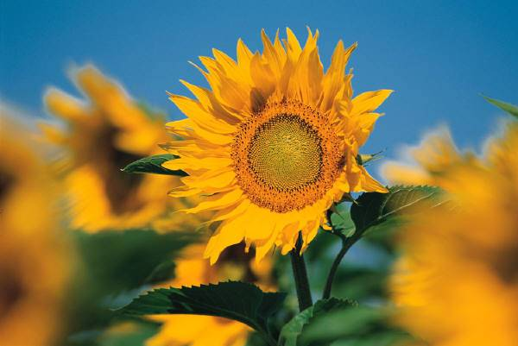
Здоровье- это
Состояние организма, характеризующееся его уравновешенностью с окружающей средой и отсутствием каких-либо болезненных изменений.
( Российская педагогическая энциклопедия)

Slide 12
Здоровьесберегающие технологии-
это система мер, включающая взаимосвязь и взаимодействие всех факторов образовательной среды, направленных на сохранение здоровья ребенка на всех этапах его обучения и развития.

Slide 13
Сущность здоровьесберегающего урока
- обеспечивает ребёнку и учителю сохранение и увеличение их жизненных сил от начала и до конца урока,
позволяет использовать полученные умения самостоятельно во внеурочной деятельности и в дальнейшей жизни .

Slide 14
принципы здоровьесберегающего урока, направлены на укрепление физиологического и психологического здоровья
принцип двигательной активности;
принцип оздоровительного режима;
принцип формирования правильной осанки и навыков рационального дыхания;
принцип реализации эффективного закаливания;
принцип психологической комфортности;
принцип опоры на индивидуальные особенности и способности ребёнка (учёт ведущего темперамента);

Slide 15
Для реализации данных принципов выбраны и систематизированы педагогические методы и приёмы обучения.
Современные
здоровьесберегающие
технологии

Slide 16
1. Технологии сохранения и стимулирования здоровья
Стретчинг
Витаминизация и аромотерапия
Динамические паузы
Подвижные и спортивные игры
Релаксация
Гимнастика пальчиковая
Гимнастика для глаз- самокоррекция
Гимнастика дыхательная
Гимнастика бодрящая
Организация работы в режиме смены позы

Slide 17
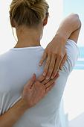
Стретчинг
Не раньше чем через 30 мин. после приема пищи, 2 раза в неделю по 30 мин. со среднего возраста хорошо проветренном помещении

Slide 18
Физкультминутки- динамические паузы
гимнастика для улучшения мозгового кровообращения,
для снятия утомления плечевого пояса и рук,
для снятия напряжения с мышц туловища;
Гимнастика пальчиковая;
Гимнастика бодрящая

Slide 19
Гимнастика дыхательная
использую во время контрольной или самостоятельной работы
успокаивающее дыхание: Вдох выдох пауза
4 с - 5с - 2с
4 с - 4 с - 2с
4 с - 6с – 2с
мобилизующее дыхание: Вдох выдох пауза
4с - 2с - 4с
4с - 5с - 2с
4с - 6с - 2с

Slide 20
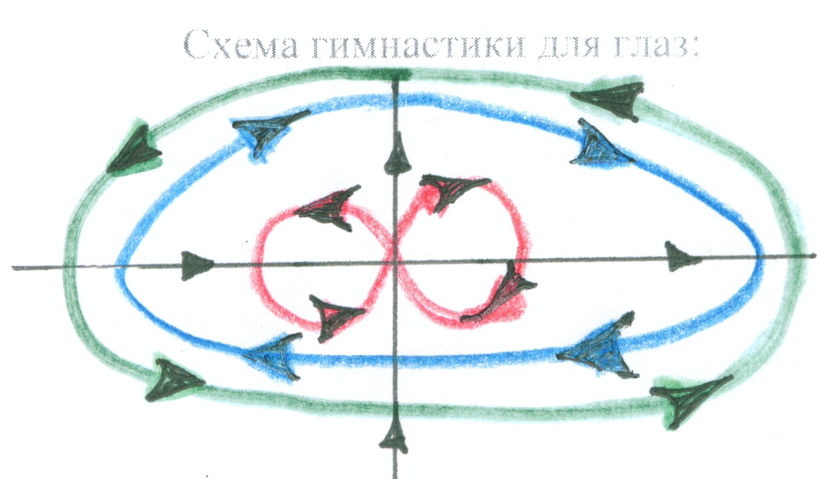
Гимнастика для глаз- самокоррекция
Схема гимнастики для глаз

Slide 21
Тетрадь физорга

Slide 22
Рекомендации для учителя
Учитель должен:
- проводить физкультминутку, находясь в хорошем настроении;
- обладать педагогическим тактом;
-владеть высокой двигательной культурой и образно показывать упражнения;
-уметь сочетать движения с музыкальным ритмом;
-знать основы терминологии физических упражнений

Slide 23

ОРГАНИЗАЦИЯ РАБОТЫ В РЕЖИМЕ СМЕНЫ РАБОЧЕЙ ПОЗЫ

Slide 24
Расстановка мебели
Парты (столы) нужно размещать в 3 колонны так, чтобы свет падал с левой стороны.
не менее 2 раз в год школьников, сидящих в 1 и на 3 рядах, надо менять местами: те, кто вначале сидел в третьем ряду, затем должны быть пересажены в первый, и наоборот.
Недопустимо использовать 5 рядов так как дети, сидящие в крайних рядах, имеют плохой угол зрения по отношению к доске и вынуждены поворачивать корпус тела.
Впереди ряда ставятся более низкие парты, по мере удаления – более высокие.
Проходы между партами должны составлять 70 см, а между партами и стеной – от 50 до 70. Расстояние от доски до первого ряда столов – 2м, а до последнего – 8м.
надо обязательно рассаживать учеников, учитывая не только их рост, но и состояние здоровья.

Slide 25
2. Технологии обучения здоровому образу жизни
Физкультурные занятия
Проблемно-игровые (игротреннинги и игротерапия)
Занятия из серии «Здоровье»-Валеология
Самомассаж

Slide 26
3.Коррекционные технологии
Использование новых форм организации уроков
Арттерапия –коррекция через творчество
Технологии музыкального воздействия
Сказкотерапия
Технологии воздействия цветом - цветотерапия
Психогимнастика
Комфортное начало и окончание урока
Личный пример учителя.

Slide 27
Новые формы организации урока
интерактивное обучение снимает, сводит на нет следующие факторы риска:
стрессовую педагогическую практику;
интенсификацию учебного процесса;
несоответствие методик, форм и технологий обучения возрастным и функциональным возможностям школьников.

Slide 28
“У меня всё получится! Я справлюсь! Мне всё по силам!”
Эмоциональный климат урока во многом зависит от доброжелательного тона учителя,
Постоянная серьезность – признак психологического нездоровья.
Улыбка, искренний смех ученика на уроке стоит – с позиций здоровьесбережения – не менее физкультминутки. Это мощный противовес состоянию утомления.

Slide 29
Психогимнастика-
это упражнения, этюды, игры,
направленные на развитие и коррекцию разных сторон психики ребенка.

Slide 30
Цветотерапия
Красный цвет влияет на физическое состояние(Красный и оранжевый – активные цвета, действуют на организм возбуждающе, ускоряют процессы жизнедеятельности)
жёлтый – на умственное, (это цвет хорошего настроения. Под его воздействием быстро принимается решение и мгновенно выполняется задача)
голубой –влияет на эмоции.
Зелёный – создаёт чувство лёгкости и успокоенности; помогает сконцентрироваться; помогает сохранять зрение (повесьте перед столом или компьютером зелёный коврик и периодически смотрите на него). Работоспособность детей выше при зелёной гамме цветов.
Синий цвет способствует восстановлению нервной системы, помогает при рассеянности.

Slide 31
Факты:
От цвета бумаги изменяется даже число верных ответов.
Например, на зелёной бумаге число верных ответов было на 20% больше,
чем на белой,
на красной, напротив, уменьшилось на 19%.

Slide 32
Музтерапия
использование музыки как оформления фона занятий и сопровождения моментов урока.
музыка влияет на человека через ритм, которому подчинены все функции организма: ритмично бьется сердце, дышат легкие

Slide 33
музыкальная психорегуляция используется для улучшения самочувствия, восстановления, снятия психоэмоционального напряжения:
Тихая мелодичная музыка обладает седативным (успокаивающего действия, способствующего развитию процессов торможения) действием и нормализует функции сердечно-сосудистой системы.
Ритмичная музыка вызывает повышение тонуса скелетной мускулатуры оказывает благоприятное влияние на деятельность внутренних органов и систем.
Мажорные мелодии придают человеку бодрость, улучшают самочувствие, психоэмоциональное состояние.

Slide 34
«Дерево здоровья»
для наглядной пропаганды здорового образа жизни.
На это “дерево” заносятся имена и фамилии ни разу не болевших учеников за четверть. По итогам года самые здоровые ученики получают награду, поощрение.

Slide 35
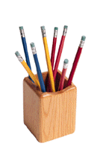

Арттерапия –коррекция через творчество
Рисунки на полях тетради символа дня, лепка рисование, вышивание
Используются в качестве вспомогательного средства как часть других технологий; для снятия напряжения,

Slide 36
Организация саморефлексии.
Ведение дневника здоровья
Каждый день начинался и заканчивался фиксацией в специальном дневнике здоровья (Дневнике настроения) состояния детей и изменений, произошедших в самочувствии в процессе дня, урока, упражнения, помогающие укреплению стрессоустойчивости.
Умело проведённая рефлексия даёт возможность понять: насколько дети осознают, что и как они делали на уроке, что им помогало, и что смогут использовать в своей жизни за пределами класса и школы.

Slide 37
Обо мне и моей семье
Я родился____________________________
Я живу____________________________________
Я учусь__________________________________
Мой рост_________ Мой вес___________
Мои родители
Мама__________ Папа _____________
Моё
фото

Slide 38
Занимательная страничка
Ответь на вопросы.
1. Что значит быть здоровым? ___________________
______________________________________
2. Что влияет на твоё здоровье?___________________
3. Как уберечь себя от болезней? _________________
______________________________________________
4. Как лечат простуду? _________________________
_____________________________________________
5.Как тебе помогают солнце, воздух и вода?
______________________________________________
6. Может ли измениться температура тела, и когда это происходит? __________________________________
______________________________________________
Прочитай и подумай!
Одному мудрецу задали вопрос: «Что для человека важнее: богатство или слава?»
Узнай, что ответил мудрец...
_____________________________________________
Здоровье не купишь – его разум дарит.
Здоров будешь - всё добудешь.
Дал бы бог здоровья, а счастье найдем.
Напиши сам пословицы о здоровье.___________________________________________

Slide 39
Занимательная страничка
Проверь себя.
1. Во сколько ты ложишься спать?________________
_______________________________________
2.Какова продолжительность твоего сна?___________
3.Проветриваешь ли ты комнату перед сном? _______
______________________________________________
4.Какие правила гигиены нужно соблюдать перед сном? _______________________________________
_____________________________________________
Какую колыбельную песню пели или поют тебе мама, бабушка перед сном?
________________________________________
________________________________________
________________________________________
________________________________________

Slide 40
Самочувствие
месяц число | Сент. | Окт. | Нояб. | декаб. | Янв. | Февр. | Март. | Апр. | май
1.
Ο – хорошее Ο – обычное Ο - плохое

Slide 41

сон
месяц число | с | о | н | д | я | ф | м | а | м
1
2
Ο – спокойный Ο – беспокойный
Посчитай, каких значков у тебя больше, и запиши в таблицу:

Slide 42
аппетит
0 – хороший Ο - плохой
Месяц число | с | о | н | д | я | ф | м | а | м
1
2
Посчитай, каких значков у тебя больше, и запиши в таблицу:

Slide 43
Посчитай, каких значков у тебя больше, и запиши в таблицу
Месц Кол.з. | с | о | н | д | я | ф | м | а | м
хороший
плохой

Slide 44
Дни здоровья
Люди с самого рожденья
Жить не могут без движенья.
Солнце, воздух и вода –
Наши лучшие друзья!
месяц | мероприятие | оценка
сентябрь | Кросс наций
октябрь
ноябрь
декабрь
январь
февраль
март
Ο – здорово! Ο – хорошо Ο - нормально

Slide 45
Мама, папа, я- спортивная семья
Поделись впечатлениями о своём лучшем выходном дне.
Напиши ___________________________
__________________________________
__________________________________
__________________________________
__________________________________
__________________________________
Нарисуй

Slide 46
Страничка врача
№ | параметры | Начало года | Конец года
1 | Соотношение роста и веса
2 | Объём лёгких
3 | Частота пульса
4 | гемоглобин
5 | рост
6 | вес
7 | кожа
Подведем итоги нашей работы ; советы и выводы

Slide 47
Здоровье самого учителя
учительство, как профессиональная группа, отличается крайне низкими показателями физического и психического здоровья.
Эти показатели снижаются по мере увеличения стажа работы в школе.
Факты:
Для учителей со стажем работы в школе 15 – 20 лет характерны “педагогические кризы”, “истощение”, “сгорание”.
У трети учителей показатель степени социальной адаптации нередко ниже, чем у больных неврозами.

Slide 48
Тренинг-тест
«Умеете ли вы вести здоровый образ жизни и производительно работать»
I. Если утром вам надо встать пораньше, вы
1. заводите будильник
2. доверяете внутреннему голосу
3.полагаетесь на случай
II. Проснувшись утром, вы
1. сразу вскакиваете с постели и принимаетесь за дела
2. встаете не спеша, делаете легкую гимнастику и только потом
начинаете собираться на занятия
3. увидев, что у вас в запасе несколько минут, продолжаете нежиться под одеялом

Slide 49
III. Из чего состоит ваш обычный завтрак?
1. из кофе или чая с бутербродами
2. из мясного блюда и кофе или чая
3. вы вообще не завтракаете дома и предпочитаете более плотный завтрак часов в десять
IV. Вы предпочли бы,
1. чтобы продолжительность обеденного перерыва давала вам возможность успеть поесть в столовой
2.поесть не торопясь и еще спокойно выпить чашку кофе
3.поесть не торопясь еще немного отдохнуть

Slide 50
V. Как часто в суете учебных дел и обязанностей у вас выдается возможность немножко пошутить и посмеяться с коллегами
1. каждый день
2. иногда
3. редко
VI . Если вы отказываетесь вовлеченным в конфликтную ситуацию, вы пытаетесь разрешить ее
1. долгими дискуссиями, в которых упорно отстаиваете свою позицию
2. флегматичным отстранением от споров
3. ясным изложением своей позиции и отказом от дальнейших споров

Slide 51
VII. Надолго ли вы обычно задерживаетесь после окончания занятий
1.не более чем на 20 минут
2.до 1 часа
3.более 1 часа
VIII. Чему вы обычно посвящаете свое свободное время?
1.встречам с друзьями, общественной работе
2.хобби,
3.домашним делам

Slide 52
IX. Встреча с друзьями и прием гостей для вас – это
1.возможность встряхнуться и отвлечься от забот
2.потеря времени и денег
3.неизбежное зло
X. Когда вы ложитесь спать?
1.всегда примерно в одно и тоже время
2.по настроению
3.по окончанию всех дел

Slide 53
XI. Как вы хотели бы использовать для отдыха свой отпуск?
1.все сразу
2.часть летом, а часть – зимой
3.по два-три дня, когда у вас накапливается много домашних дел
XII. Какое место занимает спорт в вашей жизни?
1.ограничиваетесь ролью болельщика
2.делаете зарядку на свежем воздухе
3.находите повседневную рабочую и домашнюю физическую нагрузку вполне достаточной

Slide 54
XIII. За последние 14 дней вы хотя бы раз
1.Танцевали
2.занимались физическим трудом или спортом
3.прошли пешком не менее 4 км.
XIV. Как вы проводите летние каникулы?
1.пассивно отдыхаете
2.физически трудитесь, например, в саду
3.гуляете и занимаетесь спортом
XV. Ваше честолюбие проявляется в том, что вы
1.любой ценой стремитесь достичь своего
2.надеетесь, что ваше усердие принесет свои плоды
3.намекаете окружающим на вашу ценность, предоставляя им возможность делать надлежащие выводы

Slide 55
Оценка результатов
Вопр-ответ | 1 | 2 | 3 | 4 | 5 | 6 | 7 | 8 | 9
1 | 30 | 10 | 20 | 30 | 0 | 0 | 30 | 30 | 10
2 | 20 | 30 | 30 | 0 | 30 | 10 | 0 | 10 | 20
3 | 0 | 0 | 0 | 10 | 20 | 30 | 30 | 0 | 30
10 | 11 | 12 | 13 | 14 | 15
30 | 30 | 20 | 0 | 30 | 0
0 | 0 | 0 | 30 | 30 | 20
0 | 0 | 0 | 0 | 30 | 30
Теперь найдите в таблице оценки для каждого из ваших ответов
и суммируйте их

Slide 56
результат
400-480 очков: у вас почти максимальная сумма очков, и можно сказать, что вы ведете правильный образ жизни. Вы хорошо организовали режим работы и эффективного отдыха, что, безусловно, положительно скажется на результатах вашей работы. Не бойтесь, что регламентированность вашей жизни придает ей монотонность – напротив, сбереженные силы и здоровье сделают ее разнообразной и интересной.

Slide 57
280-400 очков : вы близки к идеалу, хотя и не достигли его. Во всяком случае, вы уже овладели искусством восстанавливать свои силы и при самой напряженной работе. Важно, чтобы ваша общественная и личная жизнь и впрямь оставались уравновешенными, без стихийных бедствий. Но у вас есть еще резервы повышения производительности за счет более разумной организации ритма своей работы в соответствии с особенностями вашего организма.

Slide 58
160-280 очков: вы «середнячок». Если вы будите и дальше жить в таком же режиме, ваши шансы дожить до пенсии в добром здравии невелики. Опомнитесь, пока не поздно, ведь время работает против вас. У вас есть все предпосылки, чтобы изменить свои вредные привычки. Примите наш совет как предостережение друга и не откладывайте профилактику на завтра.

Slide 59
Менее 160 очков: по правде говоря, незавидная у вас жизнь. Если вы уже жалуетесь на какие-то недомогания, особенно сердечно-сосудистой системы, то можете смело винить лишь ваш собственный образ жизни. Думаем, что и дела у вас идут не лучшим образом. Вам нужен совет специалиста – врача-гигиениста или психолога. Но лучше, если вы сами найдете в себе силы преодолеть нынешний жизненный кризис, вернуть здоровье.

Slide 60
Пропишите себе рецепт оздоровления.
Ведь оздоровление в школе должно начинаться именно с нас.

Slide 61
один из рецептов возвращения к ЗОЖ – УЛЫБКА
1. она поднимает настроение, даже если первоначально вызвана искусственно.
2.улыбка располагает к нам окружающих, вызывает ответные положительные эмоции учеников.
3.заметно подтягивает мышцы лица, позволяет выглядеть молодо и мило

Slide 62
будьте здоровы!!!
“Здоровье не всё, но всё без здоровья – ничто”.
СОКРАТ

